Slide 1
ИСТОРИЈА СРПСКОГ ЈЕЗИКА
Од 9. до краја 18. века

Slide 2
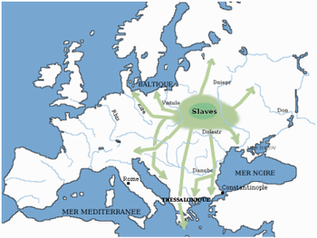

Slide 3
Српски језик међу другим словенским језицима
Већина европских језика развила се из праиндоевропског језика и припада индоевропској језичкој породици;
Ова породица има 11 грана од којих су неке словенска, германска, романска, келтска…
Од прасловенског језика развили су се сви словенски језици који су се сеобама раслојили у три језичке групе:
западнословенску јужнословенску источнословенску
-пољски - српски -руски
- чешки - хрватски - белоруски
- словачки - македонски -украјински
- лужичкосрпски - бугарски
-словеначки

Slide 4
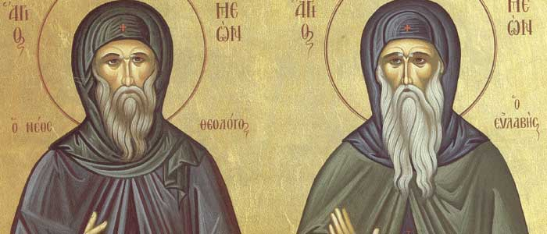

Slide 5
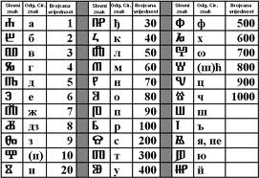
УГЛАСТА ГЛАГОЉИЦА

Slide 6
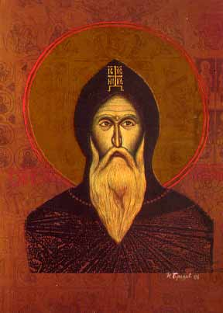
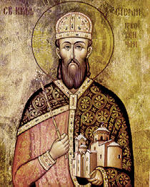
СТЕВАН НЕМАЊА СТЕФАН ПРВОВЕНЧАНИНЕ

Slide 7
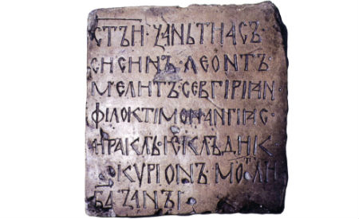
ТАМНИЋКИ НАТПИС ПИСАН ЋИРИЛИЦОМ

Slide 8
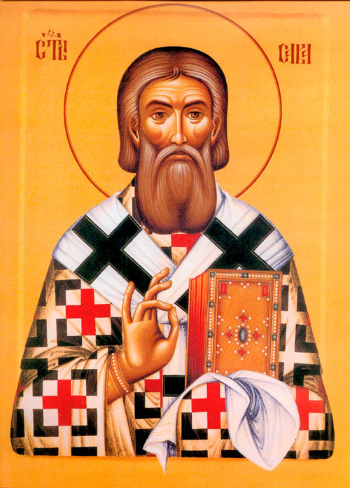

Slide 9
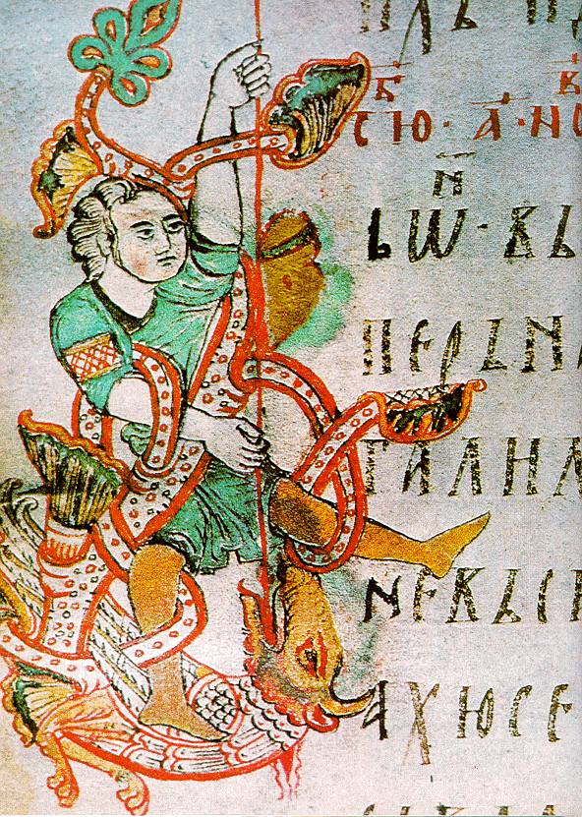

Slide 10
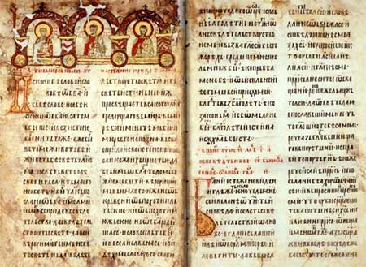
МИРОСЛАВЉЕВО ЈЕВАНЂЕЉЕ 12. ВЕК

Slide 11
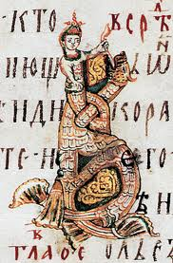
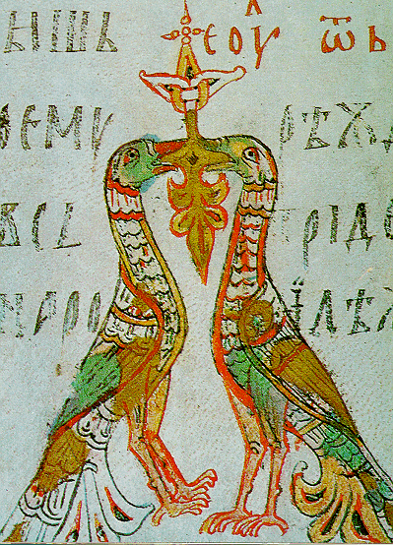

Slide 12
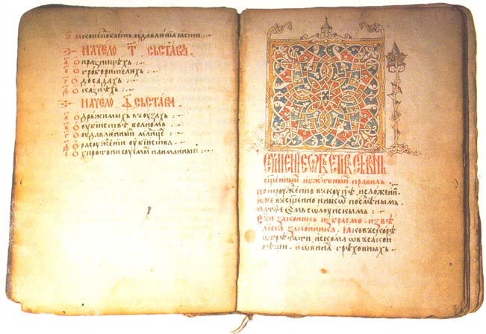

Slide 13
НЕКИ ЧЛАНОВИ ДУШАНОВОГ ЗАКОНИКА
О псовци:Властелин, који опсује и осрамоти властеличића, да плати сто перпера, и властеличић, ако опсује властелина, да плати сто перпера и да се бије штаповима.
О насиљу:Ако који властелин узме властелинку силом, да му се обе руке отсеку и нос сареже; ако ли себар узме силом властелинку, да се обеси, аколи своју другу узме силом, да му се обе руке отсеку и нос сареже.
О блуду властелинке :Ако властелинка учини блуд са својим човеком, да им се обома руке отсеку и нос сареже.
О убиству:Ко се нађе да јe убио oцa, или матер, или братa, или чедо свoјe, дa сe тaj убицa сaжeжe нa oгњу.
О пиjaницaмa:Пиjaницa који изaзивa кoгa, или пoсeчe, или oкрвaви, a нe досмрти таковоме да се око извади и рука отсече. Акoли пијан задере, a не окрвави, да га бију,да се удара штаповима сто пута, и да се вргне у тамницу, па да се изведе и опет бије и ондак пусти.

Slide 14
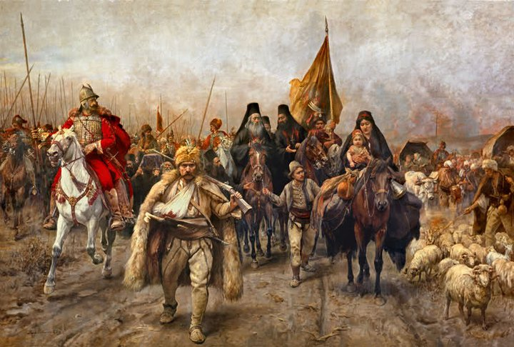

Slide 15
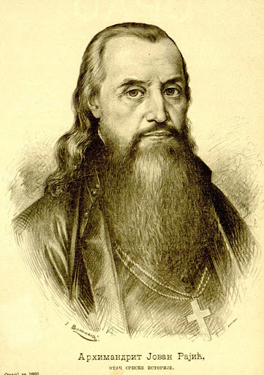
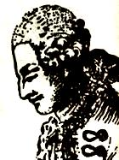
ЗАХАРИЈА ОРФЕЛИН

Slide 16
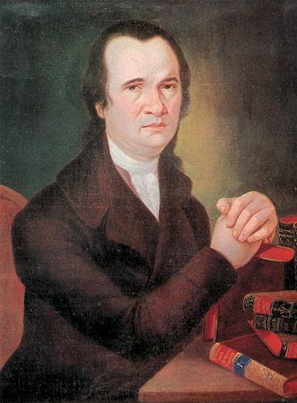
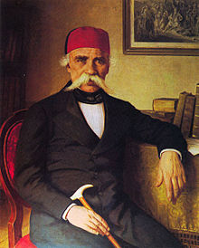

Slide 17
Шта обавезно треба знати?!
Сви Словени у прапостојбини су говорили прасловенским језиком;
Велике сеобе Словене дешавале су се у 6. и 7. веку;
Година почетка словенске писмености је 863. Тада су Ћирило и Методије, грчки монаси, осмислили прво словенско писмо – глагољицу и књижевни језик – старословенски;
Глагољицу крајем 9. века замењују ћирилица коју су саставили ученици Ћирила и Методија;
Између 10. и 12. века формирају се посебне државе, а самим тим и посебне варијанте старословенског језика које се зову редакције или рецензије;
Српска редакција старословенског језика зове се српскословенски језик;
Најстарија сачувана црквена књига писана српскословенским језиком јесте Мирослављево јеванђеље из 12. века;
Најстарији правни документ писан народним језиком јесте Душанов законик из 14. века;

Slide 18
Шта обавезно треба знати?!
Српскословенским језиком писана су углавном црквена дела тако да је он као богослужбени језик преживео до данас и у тој форми назива се црквенословенски језик;
После Велике сеобе Срби са југа населили су данашњу Војводину. Када су осетили страх од покатоличења које би спровела Аустро-Угарска, потражили су помоћ од православне Русије.
У 18. веку у Војводину долазе свештеници са црквеним књигама писаним рускословенским језиком. Тада и он почиње да се користи у књижевном стваралаштву.
Мешањем рускословенског и српског народног језика настаје језик познат као славеносрпски језик.

Slide 19
Хронологија књижевних језика
0д 9. до 12. века СТАРОСЛОВЕНСКИ
Од 12. до почетка 18. века СРПСКОСЛОВЕНСКИ
Почетак 18.века РУСКОСЛОВЕНСКИ
Друга половина 18. века СЛАВЕНОСРПСКИ

